Slide 1
Spotkanie informacyjne dla wnioskodawców programu „Działaj Lokalnie”
Konkurs „Działaj Lokalnie 2025”

Slide 2
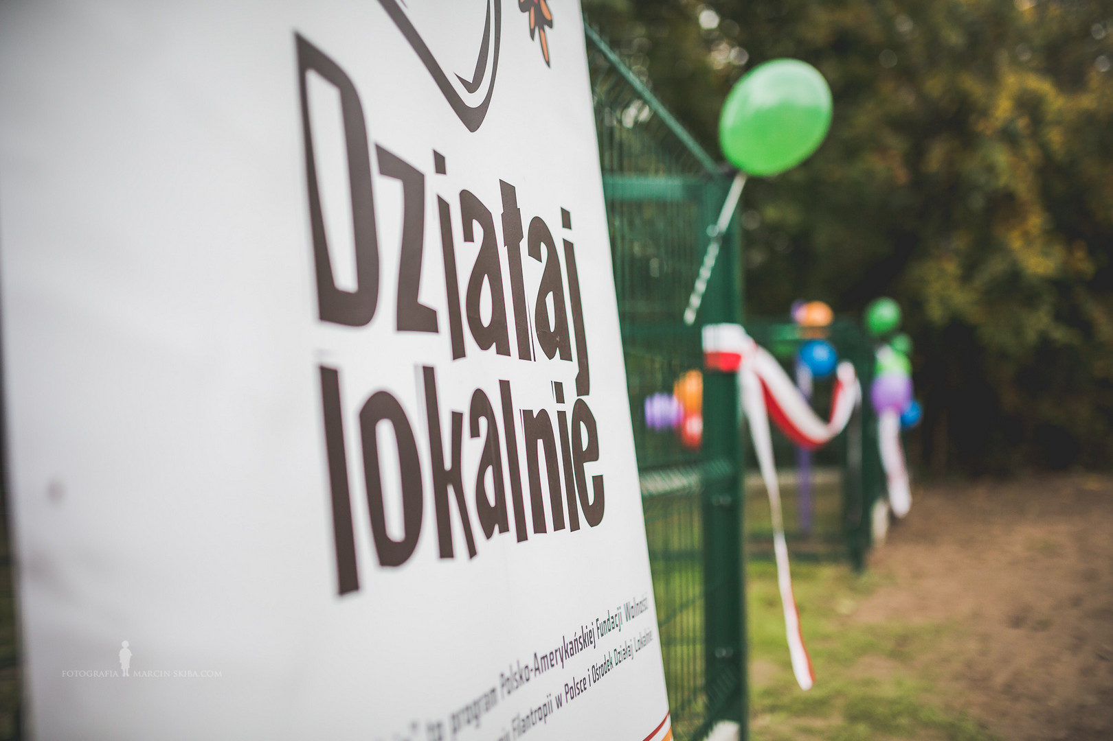

Slide 3



„Działaj Lokalnie” to program
Polsko-Amerykańskiej Fundacji Wolności
realizowany przez Akademię Rozwoju Filantropii w Polsce
i sieć Ośrodków Działaj Lokalnie

Slide 4
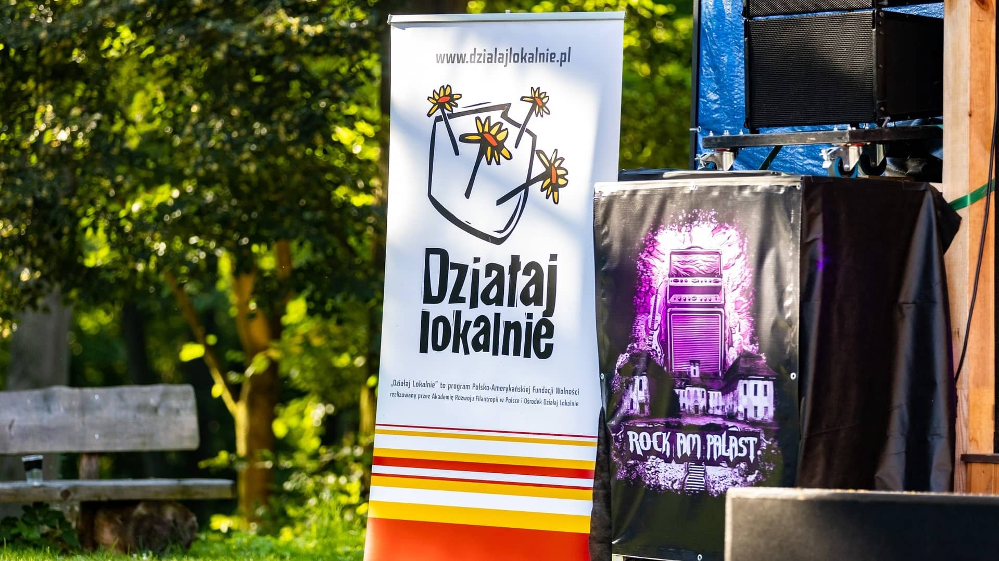

Slide 5
Cel Programu
Celem Programu „Działaj Lokalnie” jest aktywizowanie lokalnych społeczności na wsiach i w małych miastach wokół różnych działań o charakterze
dobra wspólnego poprzez wspieranie projektów obywatelskich.
Projekty te służą pobudzaniu aspiracji rozwojowych, poprawie jakości życia oraz podejmowaniu działań odpowiadających na zdiagnozowane z udziałem społeczności lokalnych potrzeby, co w rezultacie przyczynia się do budowania kapitału społecznego.

Slide 6
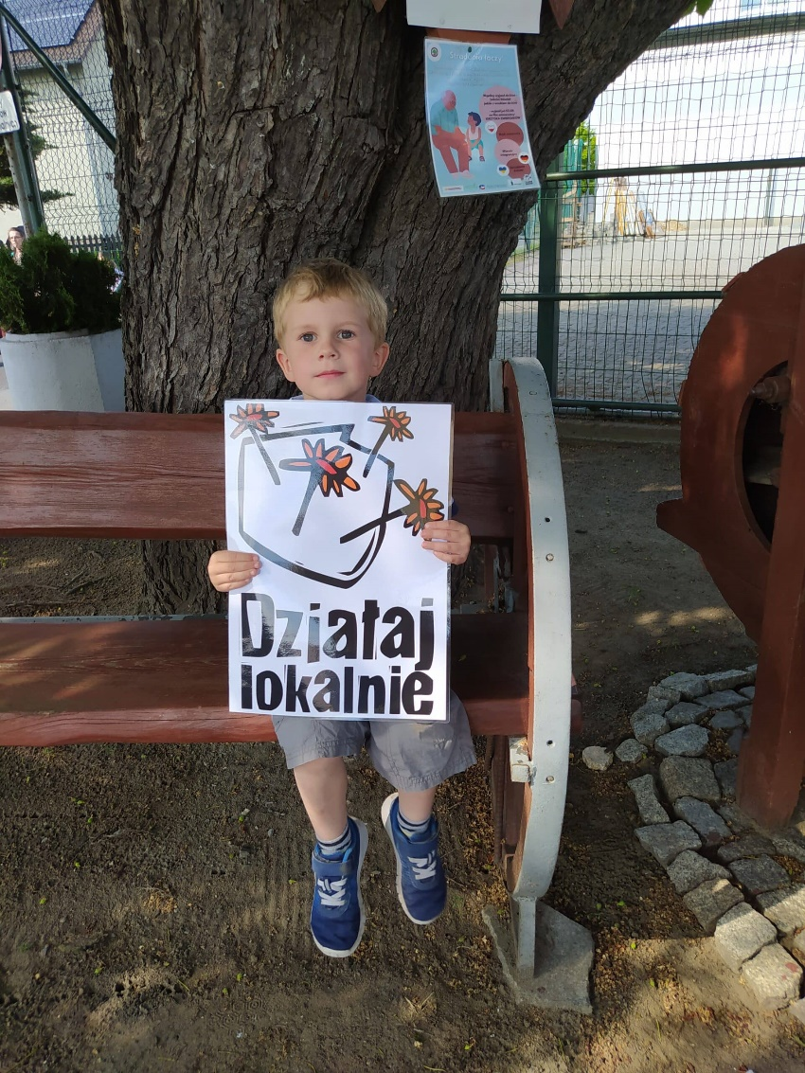
Program „Działaj Lokalnie” wspiera
aktywność obywatelską, w tym m.in.: wolontariat,
filantropię,
przywództwo i partnerstwo.

Slide 7
Wartości
i postawy
Zaangażowanie społeczne i odpowiedzialność
Podejmowane w Programie przedsięwzięcia służą wyzwalaniu społecznej energii. Ośrodki Działaj Lokalnie komunikują się ze swoją społecznością, angażują mieszkańców wsi i małych miast we wspólne działania.
Wsparcie otrzymują projekty będące odpowiedzią na konkretne potrzeby.
Gotowość do podejmowania wyzwań i otwartość na współpracę
Ośrodki Działaj Lokalnie i realizatorzy projektów lokalnych poszukują niestandardowych metod działania, eksplorują nowe obszary zaangażowania społecznego oraz promują innowacyjne rozwiązania wśród swoich partnerów i odbiorców projektów.
Dzielenie się zasobami i budowanie partnerstw
Działając na rzecz dobra wspólnego, Ośrodki Działaj Lokalnie, realizatorzy projektów, mieszkańcy jak i wolontariusze pozyskują i angażują partnerów
i zasoby (finansowe i rzeczowe). Wszyscy dbają o jak najlepsze wykorzystanie powierzonych środków, transparentność procedur, rzetelny monitoring i rozliczenie prowadzonych działań. Budowany jest kapitał społeczny oparty na zaufaniu partnerów i obywateli.
„Działaj Lokalnie” jest programem, który promuje takie wartości
i postawy jak:

Slide 8
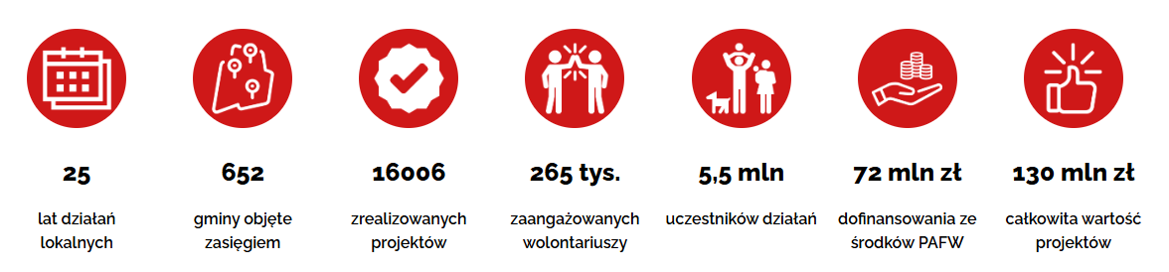
Działaj Lokalnie to:

Slide 9
Początkujący liderzy poznają przykłady dobrych praktyk
z innych miejsc w Polsce.
Inspirują się nimi i mają własne pomysły na działania w swoich społecznościach.
Liderzy lokalni czują, że mogą zorganizować mieszkańców
i razem coś zrobić dla społeczności
Liderzy lokalni mają doświadczenie
i kompetencje potrzebne
by zorganizować mieszkańców
do wspólnego działania
Liderzy lokalni
są świadomi swojej roli
w społeczności
Liderzy robią kolejny krok - realizują projekty poza
„Działaj Lokalnie”
- są dojrzałymi liderami społeczności
Początkujący liderzy organizują projekty, które odpowiadają
na ważną potrzebę społeczności
Instytucje i organizacje lokalne korzystają z pomocy doświadczonych liderów lokalnych
Rola ODL
ODL wspiera początkujących liderów
ODL organizuje
i prowadzi lokalny konkurs grantowy
ODL tworzy przyjazne warunki do pracy poczatkującym liderom

Slide 10
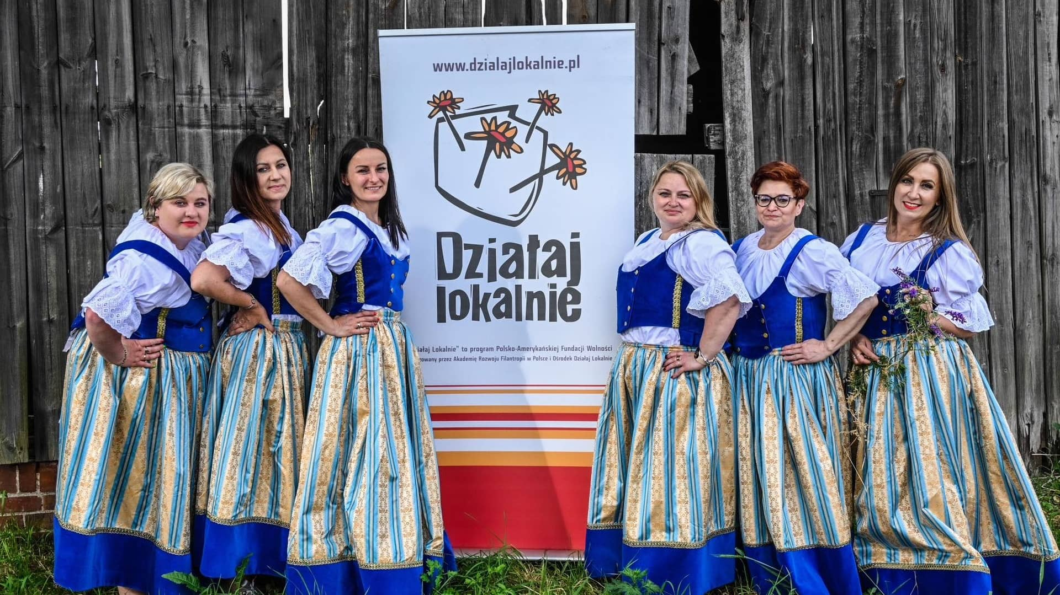
Zasady udziału w Programie

Slide 11
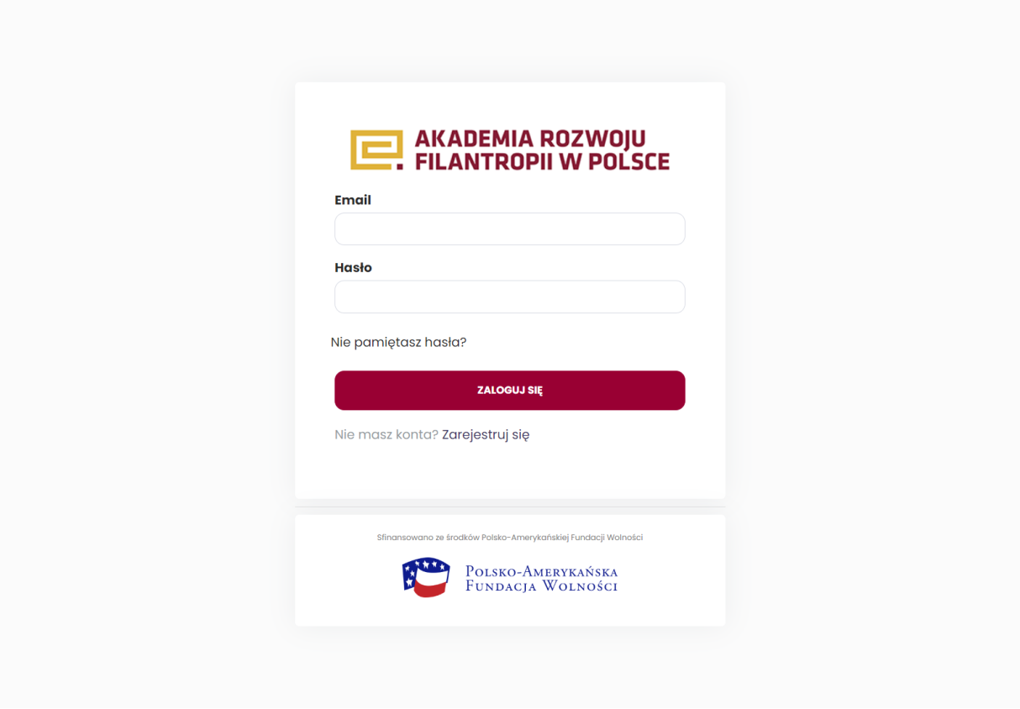
Generator Społeczny
W 2023 roku uruchomiony został Generator Społeczny:
https://generatorspoleczny.pl
Jest to nowe narzędzie, w którym są:
składane wnioski
podpisywane umowy (wkrótce)
rozliczane projekty
Każdy wnioskodawca musi założyć konto!

Slide 12
W ramach konkursu wsparte mogą być projekty, które:
zakładają współdziałanie mieszkańców, dzięki któremu możliwe jest osiąganie celów
o charakterze dobra wspólnego, wynikają z konkretnych potrzeb danej społeczności,
mają jasno określony cel, dobrze zaplanowane działania, mierzalne rezultaty i rozsądne koszty realizacji,
przewidują takie działania, które będą kierowane do określonej grupy odbiorców,
a jednocześnie będą służyć całej społeczności,
będą realizowane wspólnymi siłami mieszkańców i instytucji życia lokalnego – samorządów, przedsiębiorców i organizacji społecznych,
będą umiejętnie i w sposób przemyślany angażowały zasoby lokalne – naturalne, społeczne, ludzkie i finansowe.

Slide 13
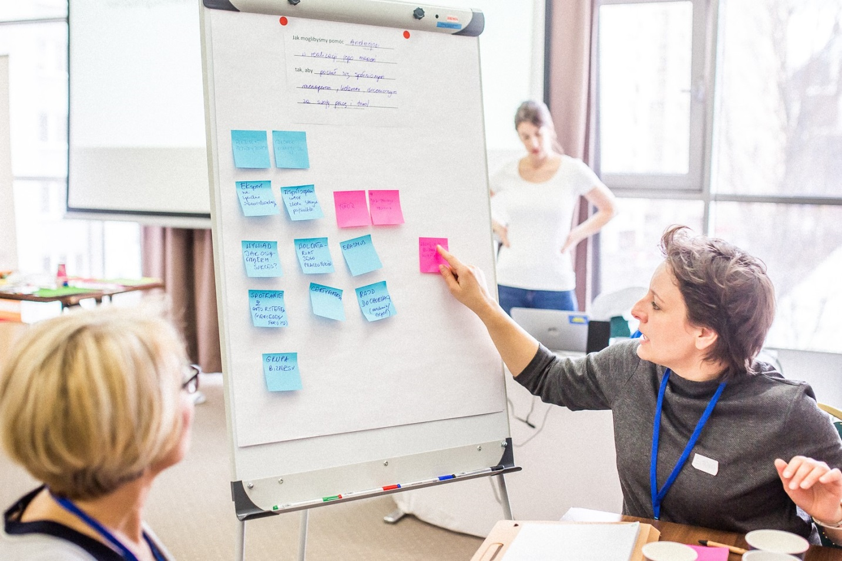
W Programie wysoko oceniane będą projekty, które proponują nowe działania lub nową ofertę dla mieszkańców, albo włączają nowe środowiska w prowadzone wcześniej działania.
Od wnioskodawców oczekujemy nowych pomysłów, nowych ofert, które mogą być adaptacją działań podejmowanych przez inne środowiska lub zupełnie nową propozycją.
Składane do konkursu projekty mogą być rozwinięciem wcześniej podjętych działań.
W Konkursie nie będą finansowane działania akcyjne i jednorazowe wydarzenia
(trwające krócej niż 2/3miesiące).

Slide 14
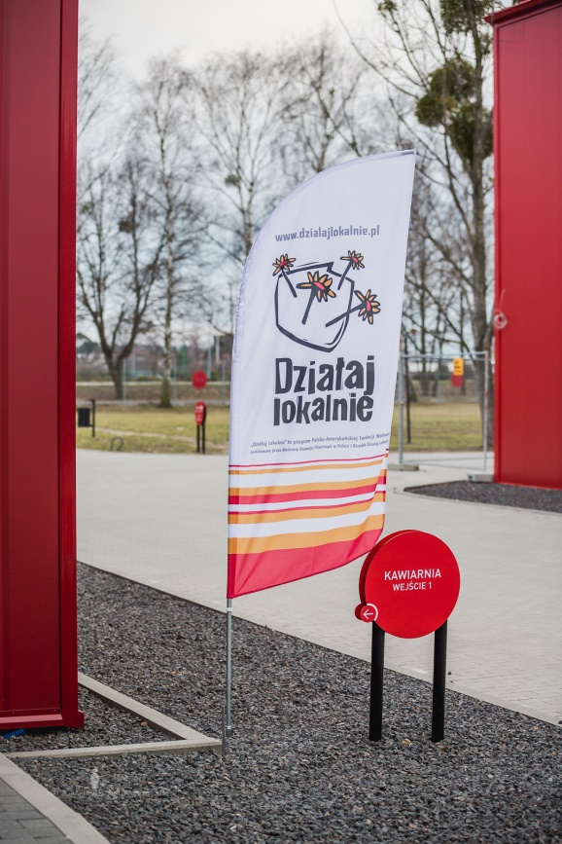
Ogólnopolskie ścieżki tematyczne
W roku 2025, w ramach Konkursów prowadzonych przez wszystkie ODL, prowadzone będą ogólnopolskie ścieżki tematyczne:
„Dialog międzykulturowy w działaniu”
„Działaj ekologicznie”
„Młodzi działają lokalnie”
Uwypuklenie tych ścieżek ma na celu zwrócenie uwagi na najbardziej pożądane tematy Projektów.
Nie oznacza to jednak, że lokalne Projekty mają dotyczyć wyłącznie tej tematyki.

Slide 15
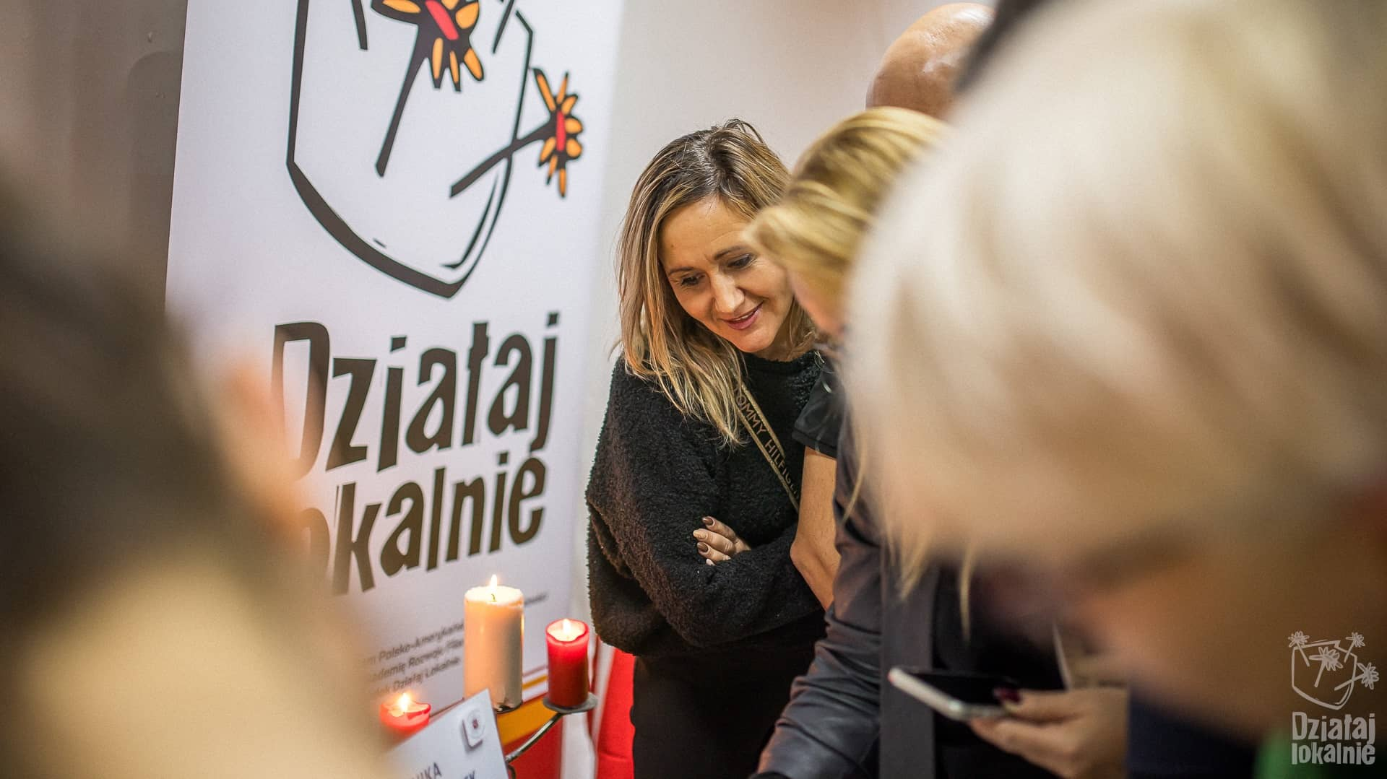

Slide 16
„Dialog międzykulturowy w działaniu” - szczegóły
Wsparcie mogą otrzymać projekty, których celem są inicjatywy promujące:
dialog międzykulturowy,
integrację społeczną i równościową,
bogactwo kulturowe
oraz angażujące we wspólne działania różne grupy społeczne, zwłaszcza uchodźców z Ukrainy.
W ramach ścieżki, aby podnieść poczucie sprawczości i odpowiedzialności za miejsca, w których mieszkają, uchodźcy zaproszeni zostają do samodzielnego inicjowania projektów.

Slide 17
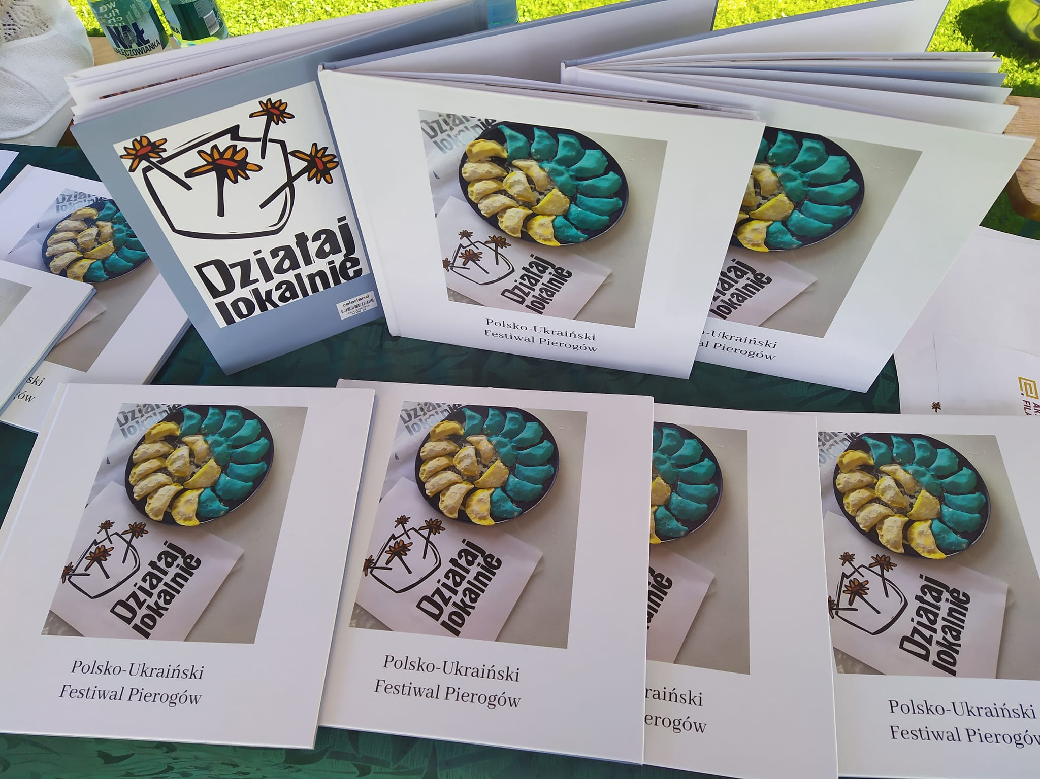

Slide 18
„Działaj lokalnie i ekologicznie” – szczegóły
Wsparcie mogą otrzymać projekty, obejmujące między innymi takie działania jak:
spotkania, zajęcia i debaty edukacyjne dla lokalnej społeczności zwiększające wiedzę, dotyczącą głównych wyzwań środowiskowych (ochrona klimatu i siedlisk naturalnych, sieci powiązań międzygatunkowych);
inicjatywy na rzecz poprawy stanu środowiska, związane z praktycznym rozwiązywaniem lokalnych problemów środowiskowych i wdrażaniem rozwiązań proekologicznych;
kampanie informacyjne na rzecz ochrony klimatu i przyrody;
wykłady, wystawy, panele dyskusyjne związane z ochroną środowiska;
zorganizowanie „obchodów dnia”, poświęconego wybranemu zagadnieniu z zakresu ochrony przyrody.
Podstawą merytoryczną projektów stanowią materiały opracowane przez Fundację WWF Polska, w tym nagranie webinarium: https://www.youtube.com/watch?v=K2vbJ7vOFoE
oraz materiały edukacyjne udostępnione na stronie www.wwf.pl/edukacja-wwf

Slide 19
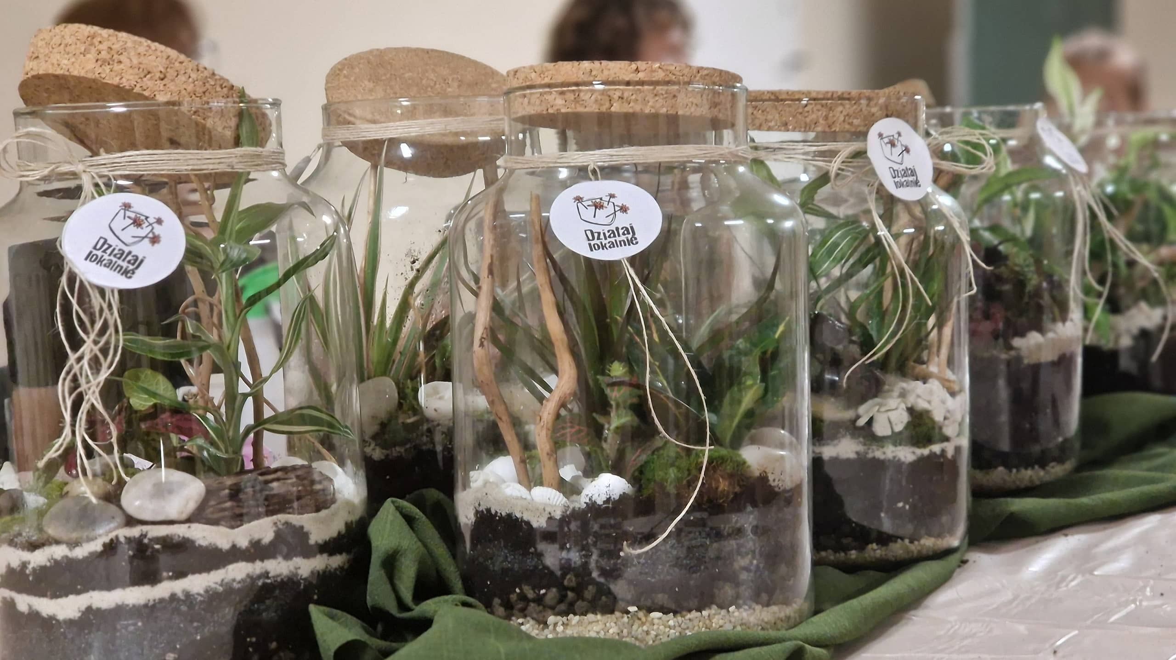

Slide 20
„Młodzież działa lokalnie” - szczegóły
Ścieżka, w której młodzi dorośli (w wieku 18-26 lat) zajmą się tematami ważnymi z perspektywy globalnej, na poziomie lokalnym.
To młodzież w oparciu o własne spostrzeżenia i perspektywy może decydować o zakresie tematycznym swoich przedsięwzięć, działaniach, odbiorcach, budżecie.
W organizację Projektu może być zaangażowana młodzież od 13 roku życia.

Slide 21
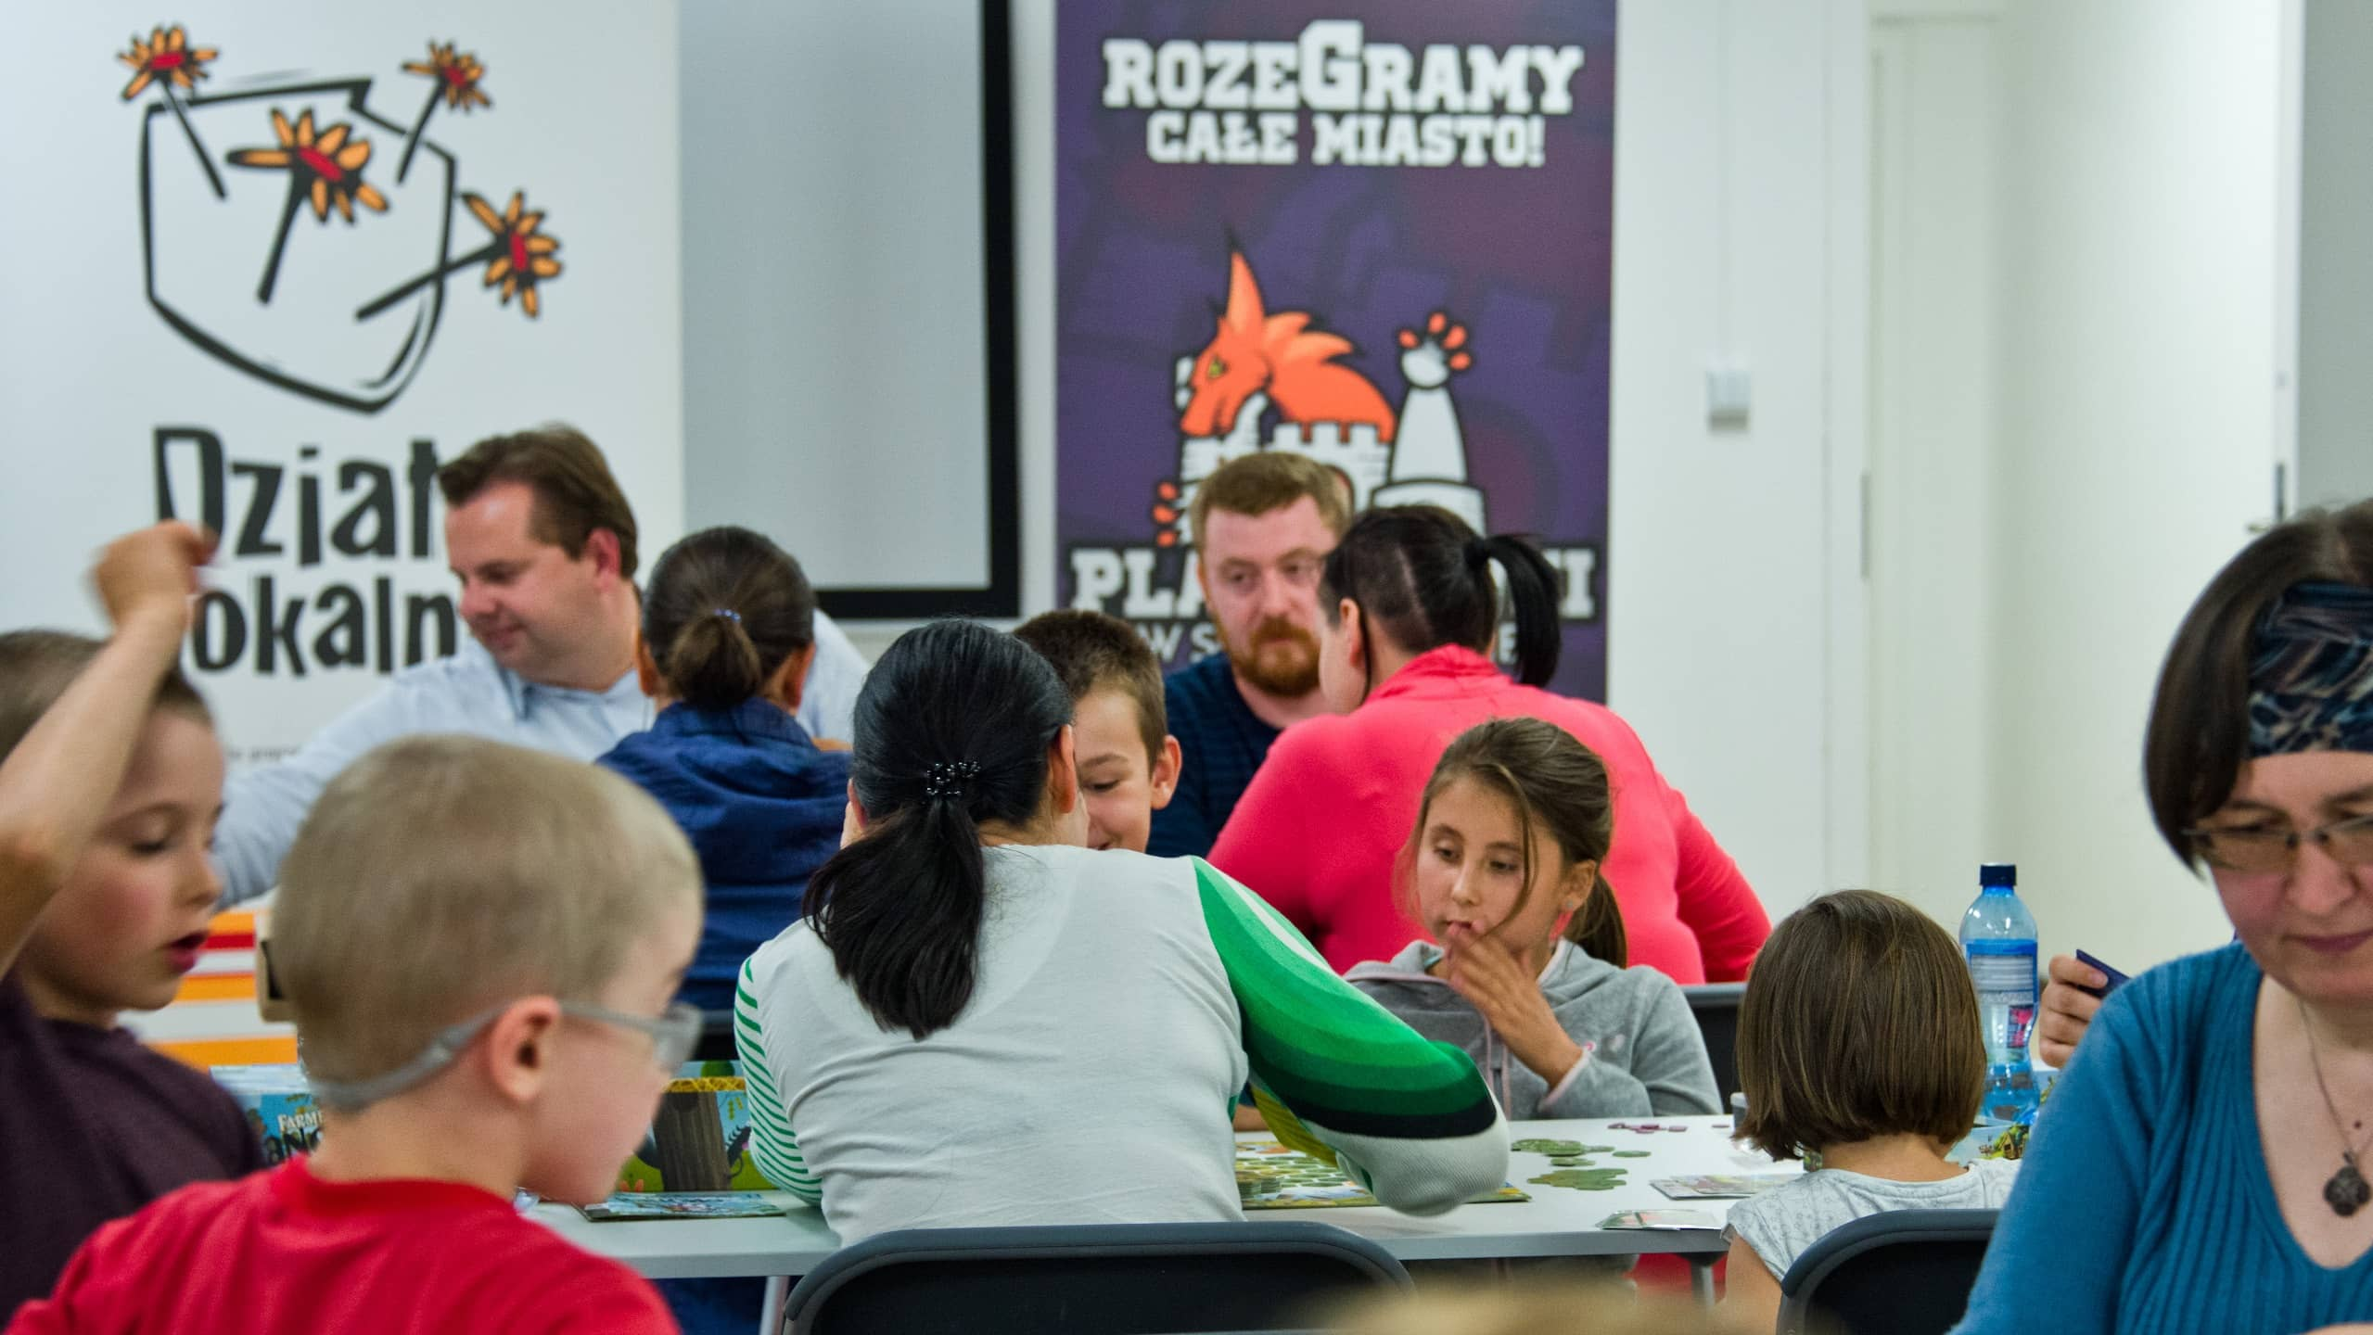

Slide 22
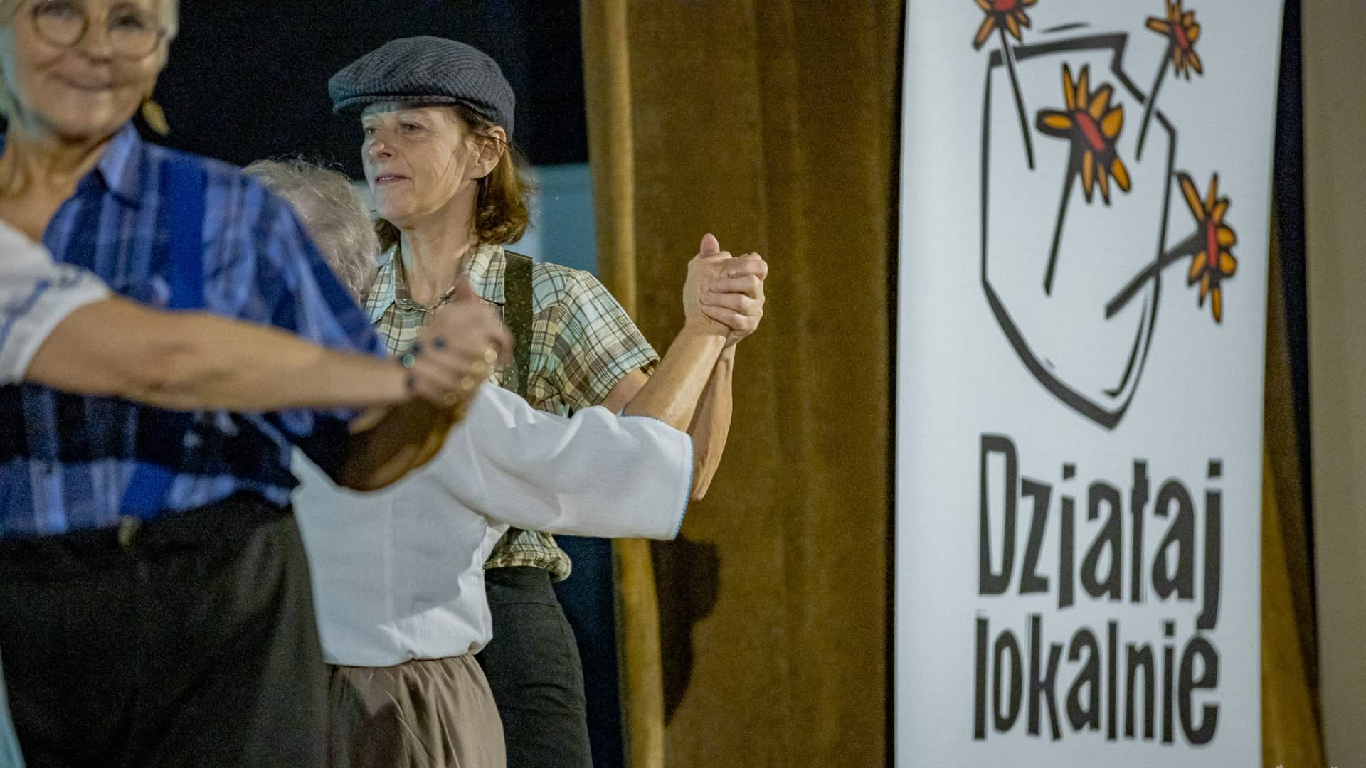

Slide 23
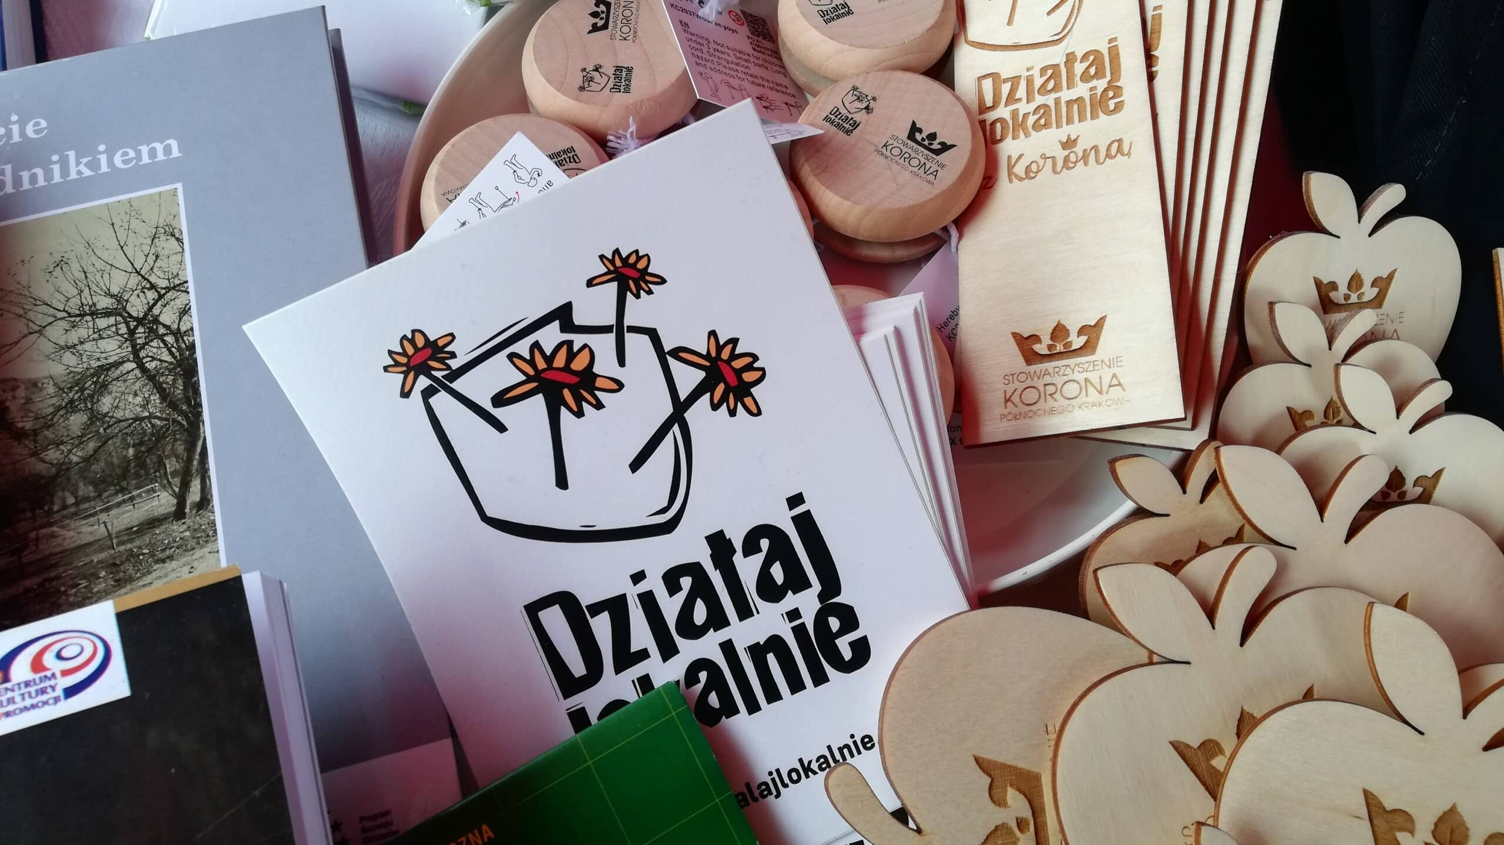

Slide 24
Kto może ubiegać się o dotację?
organizacje pozarządowe
posiadające osobowość prawną (np. fundacje, stowarzyszenia, uczniowskie kluby sportowe, organizacje społeczno-zawodowe rolników, koła gospodyń wiejskich wpisane do Krajowego Rejestru Kół Gospodyń Wiejskich prowadzonego przez Agencję Restrukturyzacji
i Modernizacji Rolnictwa),
z wyłączeniem: Lokalnych Grup Działania, Lokalnych Grup Rybackich, Lokalnych Organizacji Turystycznych, związków stowarzyszeń, fundacji skarbu państwa i ich oddziałów, fundacji rodzinnych, fundacji utworzonych przez partie polityczne i stowarzyszeń związanych
z partiami politycznymi, stowarzyszeń i fundacji założonych przez samorządy lokalne
zarejestrowane w ewidencji prowadzonej przez starostę stowarzyszenia zwykłe,
oddziały terenowe organizacji pozarządowych posiadające osobowość prawną,
Notes:
Fundacje rodzinne zostały wyłączone!

Slide 25
Kto może ubiegać się o dotację?
grupy nieformalne
(w tym stowarzyszenia zwykłe, oddziały terenowe organizacji nieposiadające osobowości prawnej), w których imieniu wniosek złoży organizacja pozarządowa (jak wyżej) lub jedna
z następujących instytucji publicznych: instytucja kultury, biblioteka publiczna.
Instytucje publiczne mogą ubiegać się o dotację finansowaną jedynie ze środków niepublicznych (patrz punkt Współfinansowanie konkursu).
grupy nieformalne, występujące z wnioskiem samodzielnie, jako tzw. Inicjatywa Działaj Lokalnie.
Inicjatywa Działaj Lokalnie to forma dofinansowania projektów realizowanych przez nieformalną grupę mieszkańców we współpracy z Ośrodkiem Działaj Lokalnie.

Slide 26
Kto może ubiegać się o dotację?
W konkursie mogą wziąć udział te organizacje i instytucje
oraz grupy, które spełniają łącznie poniższe warunki:
mają siedzibę w gminach: Głowno, m. Głowno, Piątek, Ozorków, m. Ozorków, Stryków, Dmosin.
oraz planują prowadzić działania na terenie przynajmniej jednej z wymienionych gmin.
W konkursie nie mogą wziąć udziału:
organizacje/instytucje niewymienione na poprzednich slajdach lub te będące w likwidacji.

Slide 27
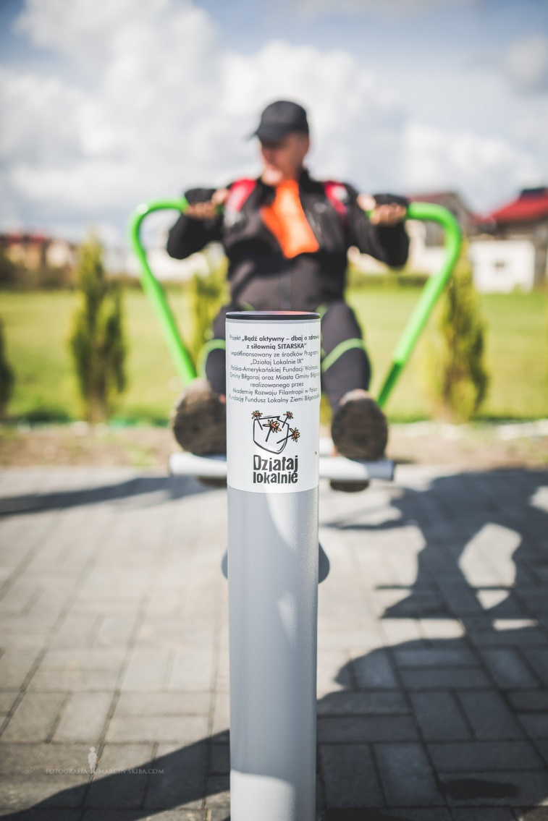

Slide 28
Ważne informacje:
Kwota dotacji: maksymalnie 6.000 zł
Harmonogram: minimum 3, maksymalnie 6 miesięcy trwania projektu,
w okresie między 1 maja 2025 r. a 31 grudnia 2025 r.
Pula na dotacje: 60 000,00 zł
Termin złożenia wniosku: od 3 marca 2025 r. do 3 kwietnia 2025 r. przez generator dostępny na stronie https://generatorspoleczny.pl
Czas realizacji projektów: 1 maja 2025 – 31 grudnia 2025
Konsultacje udzielane będą w: siedzibie ODL – Stowarzyszenie Lokalna Grupa Działania „POLCENTRUM”, ul. L. Norblina 1, 95-015 Głowno lub pod nr telefonu 42 719 90 64
Regulamin konkursu dostępny na stronie: www.dzialajlokalnie.polcentrum.pl

Slide 29
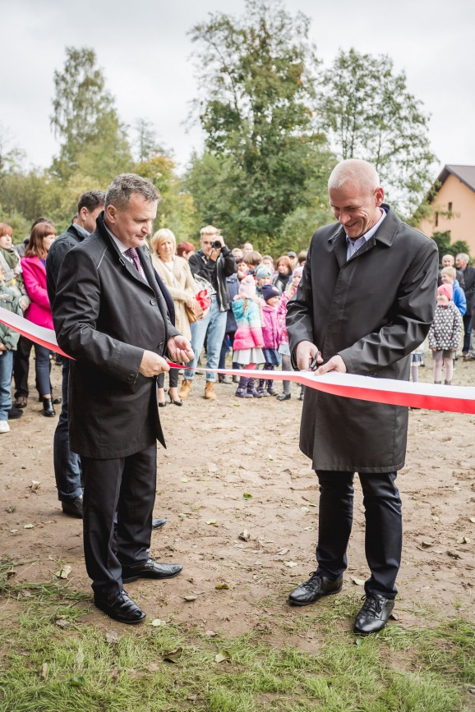
Wymagany wkład własny
Minimum 25% wartości wnioskowanej dotacji, przy czym:
min. 5% w postaci finansowej (wymaganie pozyskania wkładu finansowego nie dotyczy Inicjatywy Działaj Lokalnie),
dotyczy również patronów, którzy udzielają osobowości prawnej grupom nieformalnym.
pozostała część w postaci wkładu usługowego, rzeczowego
lub pracy wolontariuszy.
Wkład można pozyskać i zaangażować w trakcie realizacji projektu, we wniosku należy wskazać planowaną wysokość wkładu i planowane źródła finansowania.

Slide 30
Formularz wniosku
W 2025 roku wnioski składane są
wyłącznie w Generatorze Społecznym
pod adresem https://generatorspoleczny.pl

Slide 31
Kryteria formalne:
Wniosek został złożony w terminie, tj. do 3 kwietnia 2025 r.
Wniosek jest złożony online w generatorze https://generatorspoleczny.pl/ w ramach Konkursu „Działaj Lokalnie 2025” i jest kompletny (tj. zawiera odpowiedzi na wszystkie pytania).
Wniosek jest złożony przez organizację, instytucję lub grupę uprawnioną
do udziału w konkursie, zgodnie z wytycznymi przedstawionymi
w § 5 Regulaminu naboru.
Projekt jest adresowany do społeczności do około 20.000 mieszkańców (lub większej, objętej konkursem miejscowości), która mieści się w zasięgu działania ODL, a siedziba wnioskodawcy (organizacji, oddziału) znajduje się na obszarze objętym konkursem przez ODL.
Harmonogram 3 - 6 miesięcznego projektu jest przewidziany na okres między 1 maja 2025 r. a 31 grudnia 2025 r.
Złożone wnioski będą oceniane
pod względem formalnym

Slide 32
Kryteria formalne cd.:
Przedstawiony we wniosku budżet jest prawidłowo wypełniony
(nie zawiera błędów rachunkowych).
Kwota wnioskowanej dotacji nie przekracza 6 000,00 zł.
Organizacja/grupa/Inicjatywa DL ma zaplanowany wkład własny
w wysokości minimum 25% wartości wnioskowanej dotacji,
z czego min. 5% w postaci finansowej (wymaganie pozyskania wkładu finansowego nie dotyczy Inicjatywy Działaj Lokalnie), pozostała część
w postaci wkładu usługowego, rzeczowego lub pracy wolontariuszy.
Środków pozyskanych w ramach innych programów PAFW
(których pełna lista znajduje się na www.pafw.pl) nie można wykazywać jako wymaganego wkładu własnego do programu „Działaj Lokalnie”.
Złożone wnioski będą oceniane
pod względem formalnym

Slide 33
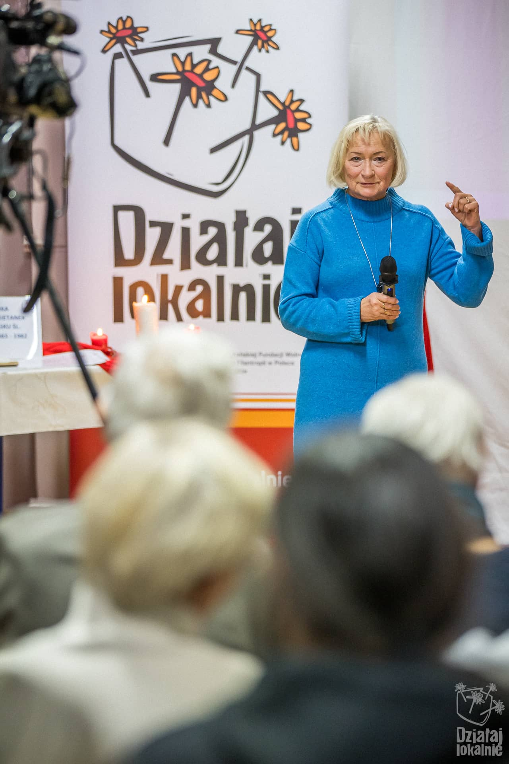
Wnioski spełniające wszystkie kryteria formalne zostaną przekazane Komisji, która dokona oceny aplikacji
w oparciu o kryteria merytoryczne.

Slide 34
Warto zwrócić uwagę, że wypełnianie wniosku należy traktować
jako instruktaż, który „prowadzi piszącego za rękę”. Pokazuje m.in.:
jak zaplanować projekt?
co można robić w ramach projektu?
do kogo zwrócić się o pomoc?
gdzie i jak promować projekt?
Wypełnianie wniosku
w programie „Działaj Lokalnie”

Slide 35
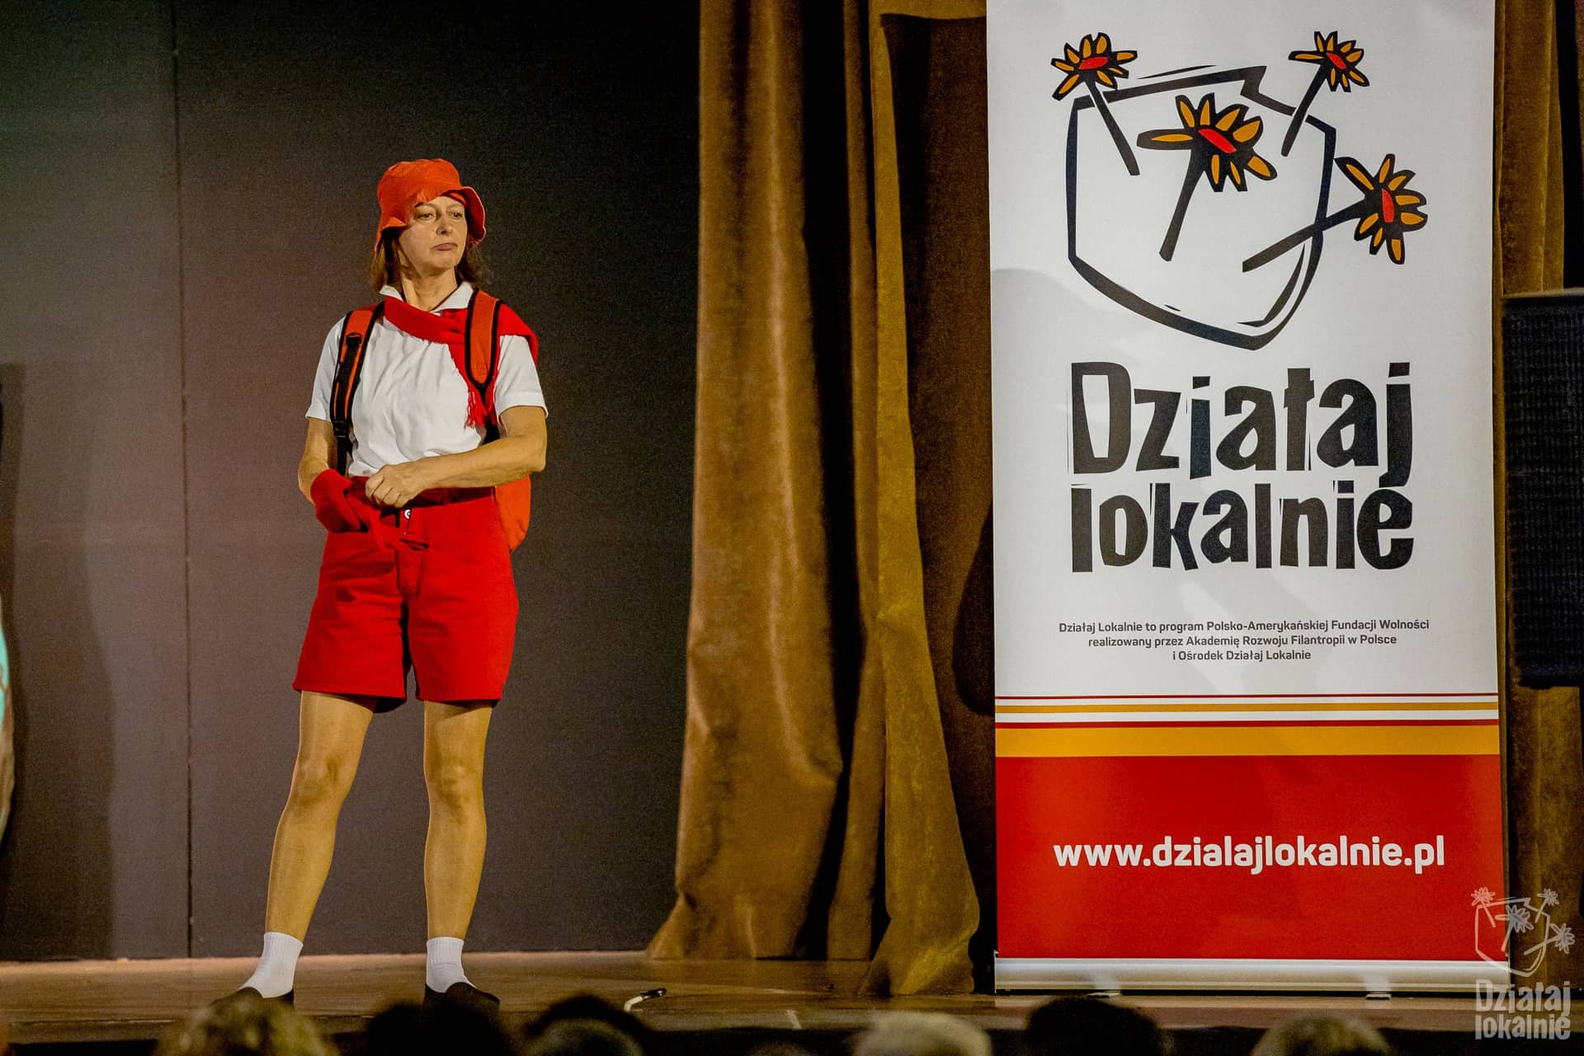
Prosimy traktować wypełnianie wniosku, jako swoistą edukację w zakresie działalności na rzecz lokalnej społeczności.
By działać lepiej i skuteczniej.
Wnioski
w programie „Działaj Lokalnie”

Slide 36
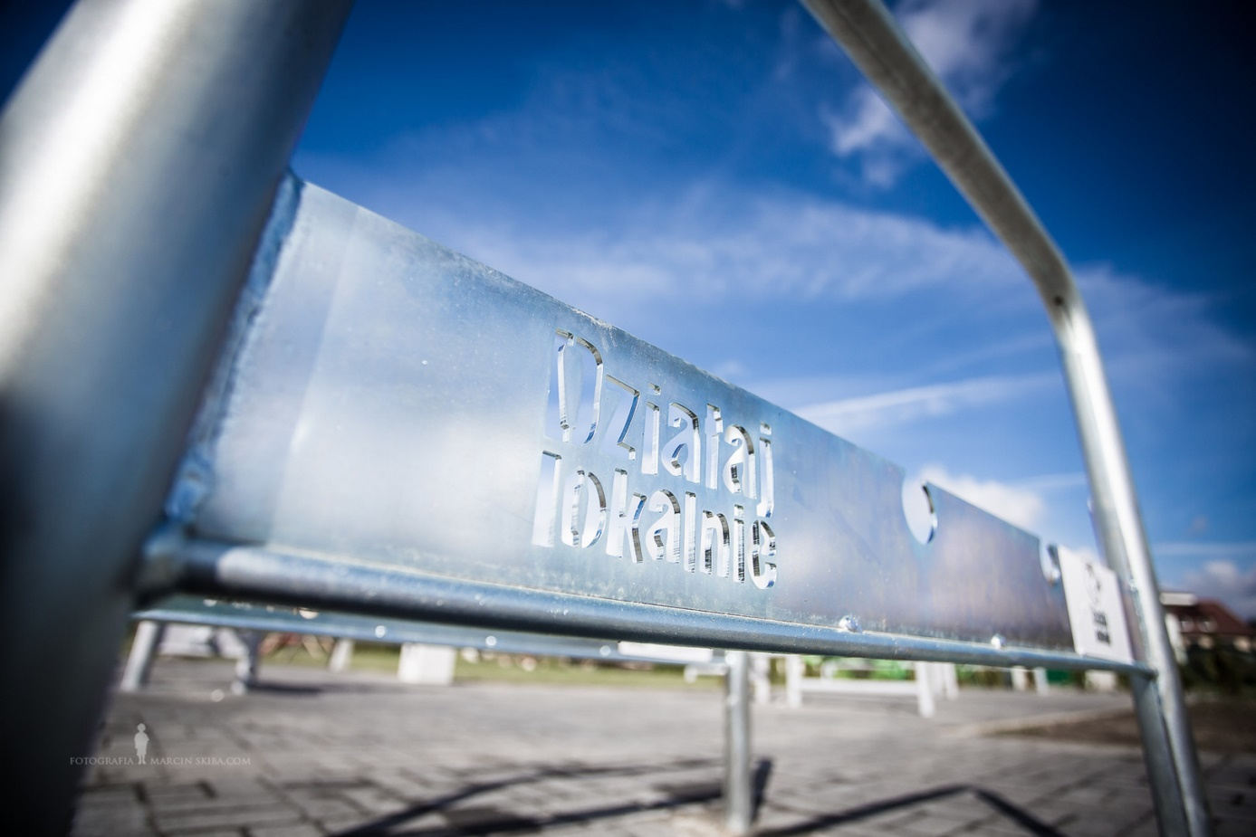

Slide 37
Kryteria merytoryczne:
Komisja wybierze te projekty, które w najwyższym stopniu spełnią następujące kryteria:
odpowiadają na jasno zdefiniowaną potrzebę, ważną dla społeczności, której zaspokojenie służy dobru wspólnemu;
zakładają działania adekwatne do opisanej potrzeby, właściwy do założeń projektu harmonogram działań oraz wymierne rezultaty;
szeroko angażują mieszkańców do zaspokojenia tej potrzeby,
a przez to do aktywności na rzecz dobra wspólnego, opierają się na współpracy z partnerami instytucjonalnymi i wolontariuszami;
zakładają atrakcyjne dla odbiorców działania i różnorodny sposób komunikowania o planowanych działaniach;
proponują nowe działania/nową ofertę dla mieszkańców, albo włączają nowe środowiska wprowadzone wcześniej działania;

Slide 38
Kryteria merytoryczne:
jasno i w sposób wymierny przedstawiają planowane korzyści,
jakie w efekcie realizacji projektu odniosą jego bezpośredni uczestnicy
oraz lokalna społeczność, a także sami realizatorzy;
planują kontynuowanie wybranych działań projektu i podtrzymanie aktywności środowisk lub grup społecznych po zakończeniu realizacji projektu;
gwarantują zaangażowanie wymaganego wkładu własnego;
mają budżet adekwatny do zaplanowanych działań.

Slide 39
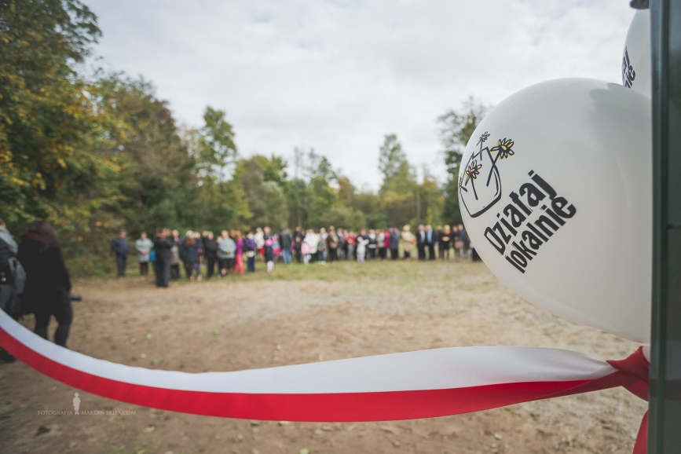
Dodatkowe możliwości dla uczestników Programu

Slide 40
Przydatne materiały, publikacje, są zamieszczane na stronie:
http://dzialajlokalnie.pl/strefa-grantobiorcy/

Slide 41
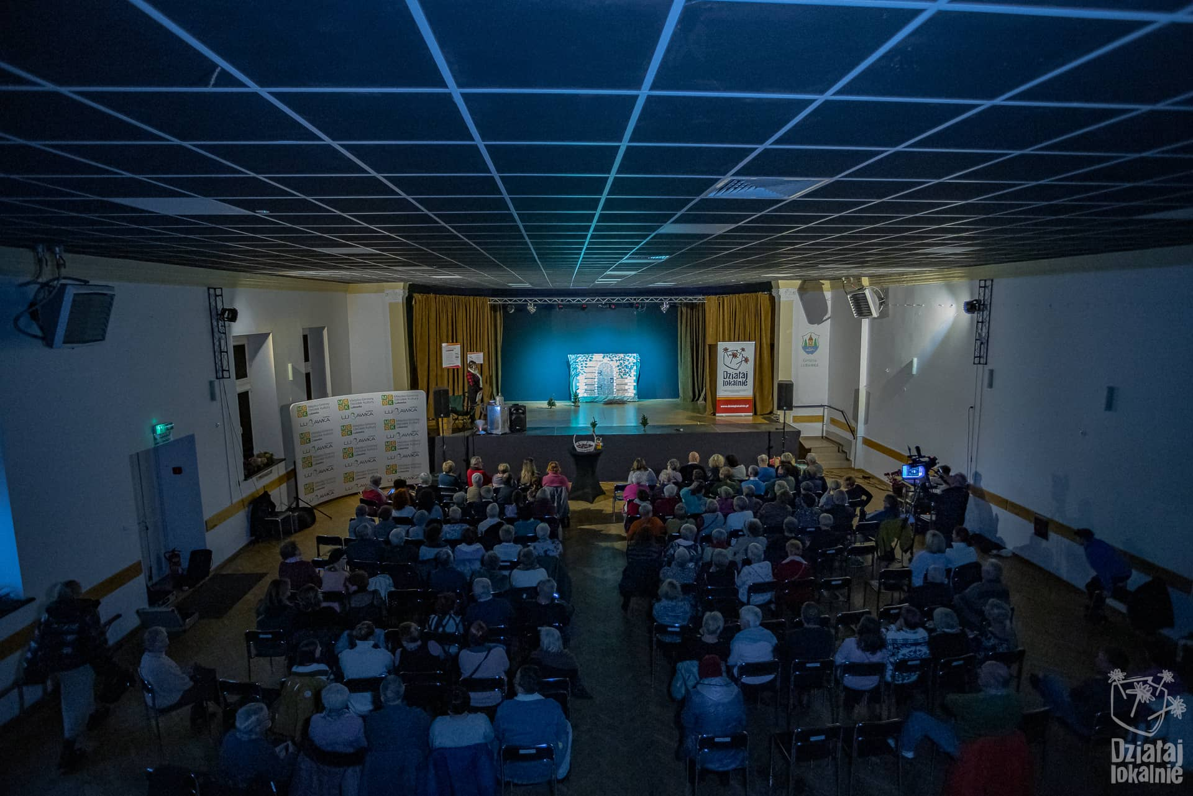
Konkurs „Opowiedz…”
Konkurs ma na celu zachęcenie grantobiorców Ośrodków Działaj Lokalnie do poszukiwania atrakcyjnych sposobów opisywania i promowania działań realizowanych w ramach Programu.
W Konkursie zostaną wyłonione i nagrodzone prace, które są filmową, artystyczną formą prezentacji projektów o wysokiej wartości merytorycznej. Celem Programu jest aktywizacja lokalnej społeczności oraz budowanie dobra wspólnego, co powinno znaleźć odzwierciedlenie w nadesłanych pracach.

Slide 42
Konkurs „Opowiedz…”
Stworzone w ramach Konkursu filmy stanowią formę promocji zarówno poszczególnych projektów, jak i całego Programu. Filmy mogą także zachęcać do współpracy przyszłych partnerów.
To również rodzaj podziękowania dla uczestników projektów i tych, którzy wspierali działania organizacji. Filmy te warto wykorzystać w mediach społecznościowych.
Filmy powstałe w ramach Konkursu powinny spełniać następujące warunki:
pełnić funkcje komunikacyjno-promocyjne,
wykorzystywać nowoczesne technologie i bazować na kreatywnych pomysłach i rozwiązaniach,
skupiać się zarówno na treści jak i na formie prac, prezentować ciekawe inicjatywy i ich rezultaty oraz pozytywne zmiany, które zaszły w społecznościach w wyniku ich aktywności.
dokumentować proces budowania dobra wspólnego, który dokonał się dzięki realizacji projektu,
koncentrować się na osobistych historiach ludzi, liderów lokalnych, na pokazaniu konkretnych zmian
w danej miejscowości, a także na wypromowaniu inicjatyw, które są ciekawą propozycją dla całego regionu.

Slide 43
Konkurs „Opowiedz…”
Forma: reportaż multimedialny lub krótki film.
Uwaga!
Filmy w głównej mierze składające się z fotografii, z animowanych zdjęć, bądź statycznych plansz nie zostaną zakwalifikowane do konkursu
Czas trwania filmu: maksymalnie do 2 minut (120 sekund),
Zachęcamy do zapoznania się z materiałami, które pomogą przygotować pracę:
Zestawienie prac nagrodzonych i wyróżnionych w ostatnich latach
  Twórcze opowiadanie o projektach społecznych
  Muzyka w pracach konkursowych
  Zapis z webinarium poszerzającego wiedzę z zakresu przygotowania filmów
Wszystkie materiały dostępne na stronie http://dzialajlokalnie.pl/strefa-grantobiorcy/
menu: Konkurs „Opowiedz…”

Slide 44
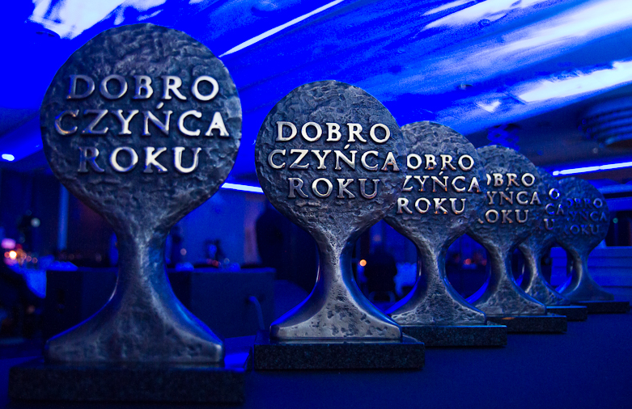
Konkurs
„Dobroczyńca Roku”
Możliwość nominowania
swojego darczyńcy biznesowego
do Konkursu o tytuł „Dobroczyńca Roku”, szczególnie w kategorii Lokalne partnerstwa.
Na stronie www.dobroczyncaroku.pl
można zgłaszać darczyńców biznesowych,
którzy wsparli lokalnie inicjatywy mieszkańców.

Slide 45
Rozwój kompetencji
– Kursodrom
Zwiększeniu kompetencji, pomocnych w realizacji projektów, mogą służyć kursy i szkolenia zamieszczone na platformie Kursodrom: http://bit.ly/KursyDlaAnimatorow
Kursodrom to bezpłatna platforma e-learningowa, oferująca nieograniczony dostęp do zasobów edukacyjnych związanych z zarządzaniem i codzienną działalnością organizacji pozarządowych.
Kursodrom jest stale rozwijanym serwisem edukacyjnym, gdzie znaleźć można: kursy online, filmy edukacyjne, nagrania webinariów, interaktywne narzędzia online i inne.
Dostęp do wszystkich otwartych zasobów jest bezpłatny,
a korzystanie z platformy Kursodrom wymaga tylko zarejestrowania się.
Operatorem platformy jest Fundacja Akademia Organizacji Obywatelskich.

Slide 46
E-wolontariat
– wsparcie dla organizacji
Istotnym wsparciem podczas realizacji projektów może być praca
e-wolontariuszy, którzy tłumnie gromadzą się w serwisie TuDu.
TuDu.org.pl to największa w Polsce platforma, za pośrednictwem
której organizacje społeczne i wolontariusze mogą współpracować zdalnie.
Odbywa się tu cały proces wykonywania zadania: organizacja publikuje zadanie, wolontariusze je wykonują, po czym zamieszczają na TuDu rozwiązanie, organizacja je pobiera i wystawia ocenę.
Ponad 5000 zarejestrowanych dotychczas na TuDu wolontariuszy
posiada zestaw cennych dla organizacji umiejętności, między innymi: tłumaczenia tekstów z i na różne języki, projektowania graficznego, wyszukiwania informacji czy animowania mediów społecznościowych.
Prowadzący portal zespół Fundacji Dobra Sieć oferuje pomoc w dzieleniu projektów na mikro-zadania oraz ich przystępnym redagowaniu dla wolontariuszy (kontakt: czesc@tudu.org.pl).

Slide 47
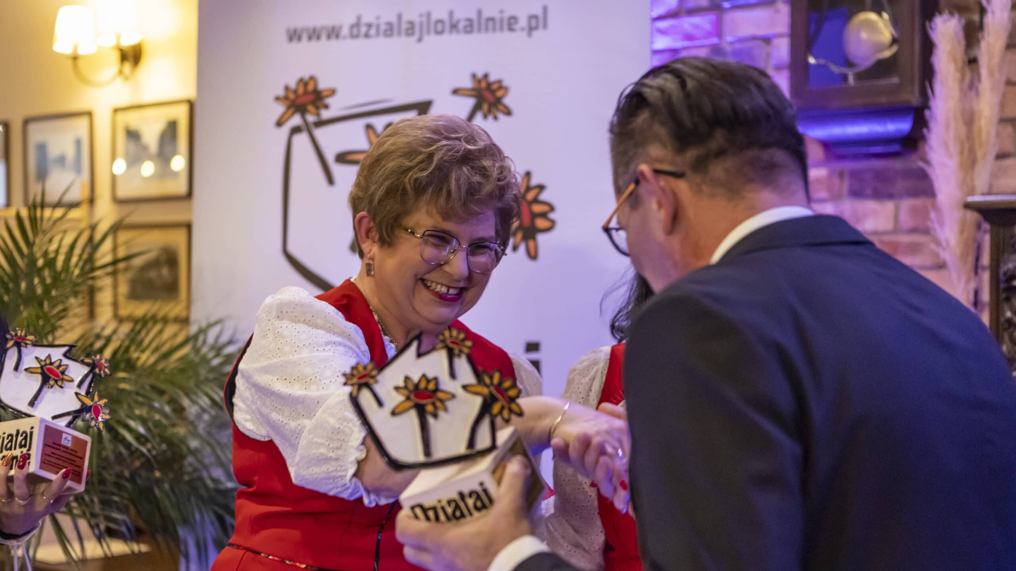
Dziękujemy za uwagę i zapraszamy do dyskusji

